Slide 1
Popis osobnosti

Slide 2
Vlastnosti osobnosti
… co je konkrétního na charakteristice osobnosti, jde o zvláštnosti osobnosti, např. družnost
vlastnosti mají
hloubku (jak moc je …)
výrazovost (jak to vypadá…)
stálost (jak dlouho…)
spojitost s jinými charakteristikami (s čím se kombinuje…)
postavení v systému ostatních dispozic (je výraznější než jiná vlastnost…)
rozsah situací v nichž se uplatňuje (kdy ano, kdy ne…) a častost uplatnění (a vždycky? ….

Slide 3
Vše jsou jen slova
Popisuje se pomocí:
Sloves (hádá se, útočí, pomáhá…)
Příslovcí (mluví rychle, jedná neuváženě…)
Přídavných jmen (rychlý, váhavý, bezohledný…)
Podstatných jmen (uvážlivost, otevřenost … dětina…)

Slide 4
Struktura - tradiční model „složek O“
Stavba těla
Temperament
Schopnosti
Motivace
Charakter
Jáství
Životní dráha
Nepojímá osobnost jako celek, výčet

Slide 5
Osobnost jako celek – faktory a typologie
Abychom mohli předvídat, chceme poznat stabilitu v čase (konzistence, koheze, integrovanost….)
Faktory, rysy, typy – vlastnosti osobnosti
Vyjadřují rozdíly mezi lidmi, ale i podobnosti
Snaží se o vytvoření systému
Důležité pro diagnostiku

Slide 6
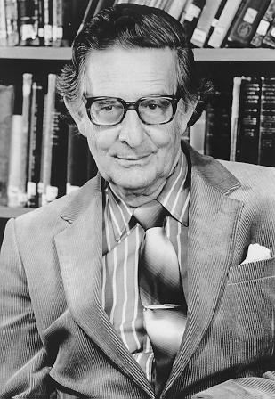
Hans Jürgen Eysenck *4.3.1916 – †4.9.1997
… britský psycholog německého původu; profesor univerzity v Londýně.
Autor obsáhlé koncepce osobnosti a metod zjišťování její struktury.
Osobnost definuje jako relativně trvalou organizaci charakteru, temperamentu, intelektu a fyzických vlastností, určující formy přizpůsobení jedince prostředí.
Eysenck objasňuje některé základní dimenze osobnosti pomocí faktorůf (faktor neuroticismu, psychoticismu, faktor extra-introverze, faktor inteligence).
Je autorem diagnostických metod, …
Hlavní díla: Dimensions of Personality (Dimenze osobnosti), Struktura lidské osobnosti.

Slide 7
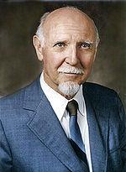
Raymond Bernard Cattell (20.3. 1905 – 2.2.1998)
Americký psycholog (USA, Anglie)
Osobnostní rysy a faktory,
Diagnostika
Inteligence, motivace, zájmy
16 PF osobnostní dotazník
Teorie inteligence (fluidní a krystalická), inteligenční testy nezatížené kulturou

Slide 8
Faktorová analýza – konstrukce dotazníků
Úroveň faktoru
Introverze
Úroveň rysu vytrvalost – rigidita – subjektivita – uzavřenost….
Pozorovatelné konstelace
(povrchové rysy)
setrvává u řešení problémů –
vytrvává u monotónní činnosti
nenechá se vyrušit

Slide 9
Diagnostika na základě faktorů
Cattell 16PF (uzavřenost, kryst. inteligence, stabilita, flegmatik, submise, sklíčenost, nezodpovědnost, plachost, tvrdost, aktivnost, důvěřivost, praktický, naivita, sebejistota, konzervatismus, závislost, …..)
BIG 5 - NEO Five-Faktor inventory P. T. Costa a R. R. McCrae)
extroverze (samotářský – společenský, tichý – mnohomluvný…)
otevřenost (konvenční – originální, bojácný – odvážný…
svědomitost (bezstarostný – opatrný, nedbalý – svědomitý…)
přívětivost ( popudlivý – srdečný, necitelný – soucitný…)
neuroticismus (neklidný – klidný, zranitelný – odolný…)
KUD (aktivita, dominance, neuroticismus, extroverze, racionalita)
Kritika:
I strukturu je třeba chápat dynamicky. Jste odvážní?

Slide 10
NEO inventáře
3 verze NEO inventářů cca ve 30 jazycích
Osobnost je stabilní po 30. roce věku
Vysoká míra sebeposouzení a posouzení partnerem
Menší rozdíly mezi muži a ženami
Vliv stárnutí (nižší extraverze, nižší neuroticismus – pak se zase zvyšuje…)
Rozdíly mezi národnostmi

